Slide 1


UỶ BAN NHÂN DÂN QUẬN LONG BIÊN
TRƯỜNG MẦM NON HOA PHƯỢNG
Đề tài:Nhận biết tập nói
Con Vịt
Giáo viên: Phạm Thị Giang
Lứa tuổi: Nhà trẻ 24 - 36 tháng

Slide 2

1. Ổn định tổ chức

Slide 3
2. Phương pháp, hình thức tổ chức

Slide 4
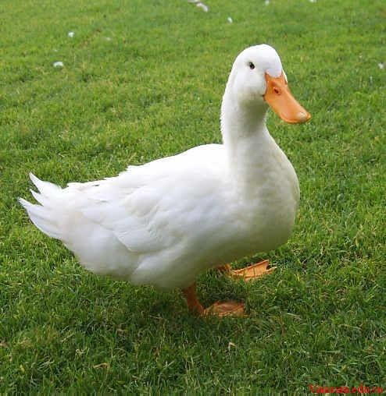
CON VỊT

Slide 5
Đầu vịt
Thânvịt
Đuôi vịt

Slide 6
Đầu vịt
Mắt vịt
Mỏ vịt

Slide 7
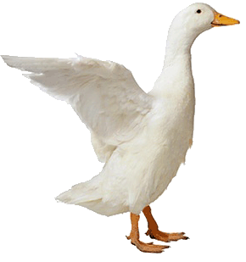

Chân vịt
Cánh vịt

Slide 8
=> GD: Con vịt là động vật nuôi trong gia đình vì vậy chúng mình phải biết yêu quý và chăm sóc chúng. Khi tiếp xúc với con vật nuôi chúng mình phải rửa sạch tay bằng xà phòng các con nhớ chưa nào?

Slide 9
*Luyện tập, củng cố:
- Trò chơi 1: Vui cùng vịt con
- Trò chơi 2: Đưa vịt về chuồng

Slide 10
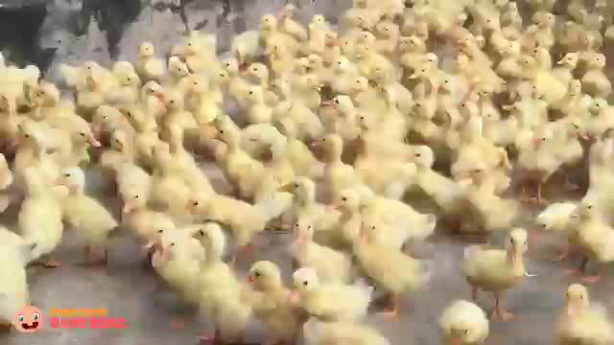
Xem video

Slide 11





XIN CHÂN THÀNH CÁM ƠN
Kính chúc cô và các cháu khoẻ

